Slide 1

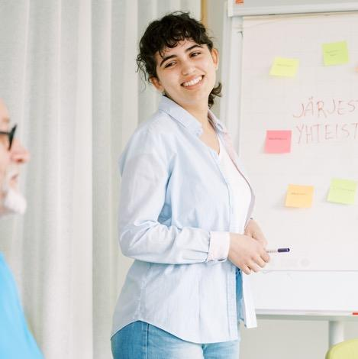
Omannäköinen osaamismerkki -työpaja
Työpajan vetäjän opas

Slide 2
Ohje työpajan ohjaajalle
Hienoa, että olet järjestämässä osaamismerkki-työpajaa! Toivottavasti materiaalista on sinulle apua.
Voit muokata ja soveltaa materiaalia omiin käyttötarkoituksiisi sopivaksi. Työpajan suositeltu ajankäyttö on vähintään kaksi tuntia. Mikäli järjestät lyhyempikestoisen työpajan, kannattaa pohtia ennakko- tai jälkitehtävien mahdollisuutta.
Jotta nuoren osaaminen saataisiin tuotua mahdollisimman hyvin esiin, työpajan on hyvä sisältää muokkauksista huolimatta seuraavat osiot:
Perustelut sille, miksi osaamista kannattaa tuoda esiin
Oman osaamisen tunnistaminen
Varsinaisen merkin tekeminen
Pohdinta merkin käyttämisestä ja täydentämisestä.

Slide 3
Oppaan sisältö ja tavoitteet
Sisältö
Ennakkotehtävät ja valmistautuminen työpajaan
Esimerkkejä ja ohjeita työpajan toteutukseen
Vinkkejä työpajan toteutukseen
Lisätietoa osaamisen tunnistamisesta ja tunnustamisesta sekä osaamismerkeistä
Tavoitteet
Ennakkotehtävien tekeminen auttaa ennakoimaan työpajan toteutuksessa vastaantulevia tilanteita ja huomioimaan niitä suunnittelussa.
Esimerkkimallit auttavat toteutuksen aikataulutuksessa.

Slide 4

1. Ennakkotehtävät työpajan vetäjälle

Slide 5
Miksi osaamisesta ja sen tunnistamisesta kannattaa puhua järjestössä?
Uusien asioiden ja taitojen oppiminen on monen vapaaehtoisen tärkeä motivaatiotekijä.
Koulutus jo sellaisenaan on järjestön vetovoimatekijä. Koulutus ja muu tuki osaamisen kasvattamiselle toimii myös palkkiona ja kiitoksena.
Järjestö tarvitsee osaamista kaikessa toiminnassaan: hallinnossa ja vaikuttamistyössä, harrastustoiminnan ylläpitämisessä ja kehittämisessä, ideoinnissa, suunnittelussa ja toteutuksessa… Erityisen tärkeää on rekrytoida oikeat osaajat, saattaa ihmiset heille sopiviin tehtäviin ja tunnistaa osaamistarpeet.
Osaaminen ja taidot luovat järjestölle hyvää mainetta ja identiteettiä – mieti vaikka Marttoja, Partiota, Taito ry:tä tai Ursaa. Verkostoituminen helpottuu, kun oman joukon osaaminen tunnetaan.
Osaavat vapaaehtoiset ja (passiivisetkin) jäsenet ovat järjestön käyntikortteja. Tunnustetun osaamisen myötä järjestön toimijat levittävät tietoa järjestön tuottamasta osaamisesta myös oppilaitoksiin ja työpaikoille.
Notes:
Tietoa vapaaehtoisten motivaatiotekijöistä: https://kansalaisareena.fi/aloittavan-vapaaehtoistoiminnan-koordinaattorin-opas/vapaaehtoisten-motiivit-ja-motivointi/

Slide 6

Tehtävä 1. Millaista osaamista toiminnassamme syntyy?
Pohdi järjestön toiminnan kautta, millaista osaamista järjestössä toimiminen voisi nuorelle tuottaa? Millaista osaamista toimintaanne osallistumisesta voi syntyä?
Osaamisen sanoittaminen etukäteen auttaa ohjaamaan nuoria tunnistamaan sitä osaamista, mitä heille on saattanut toimintaan osallistuessa syntyä.
Voit pohtia asiaa sekä yleisten työelämätaitojen (esim. työskentely ryhmässä, digitaidot) että asiaosaamisen kautta (käsityöt, erätaidot, johtaminen jne.).
Pohdi myös perusteluja sille, miksi osaamisesta on hyötyä opinnoissa tai työelämässä.
Notes:
Apukysymykset auttavat tiettyyn pisteeseen saakka. Haasteena on, että monille ihmisille ei satele kiitoksia tai kehuja mistään - heillä on todennäköisesti silti hyvää osaamista, mutta se jää piiloon.

Slide 7
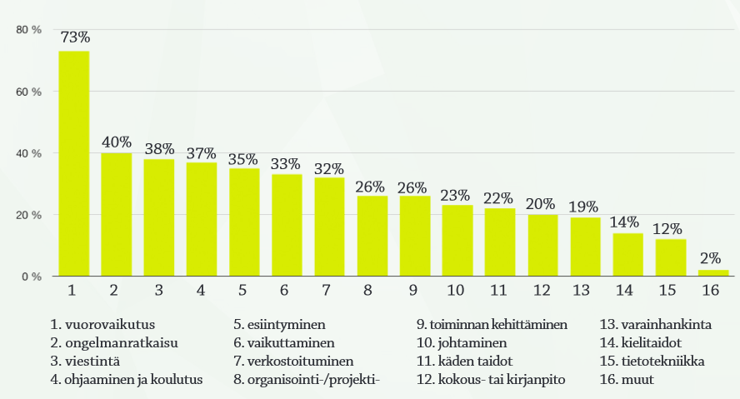
Tutkimustietoa: Mitä taitoja vapaaehtoistoiminnassa on opittu?
Lähde: Marion Fields (Siviksen julkaisuja 1/2019), Vapaaehtoistyön tekeminen Vapaaehtoistyön tekeminen Suomessa
Notes:
Eri-ikäisiä vastaajia. Vastaajia 485 henkeä, joista 10 vastasi, ettei ole oppinut mitään. Keskimäärin vastaajat ilmoittivat oppineensa 4,4 erilaista taitoa (mediaanitulos 4).

Slide 8
Taustatietoa: Millaista osaamista järjestöjen toiminta tuottaa?
Aiemman dian tutkimustieto kertoo vapaaehtoisten toiminnassaan kokemasta oppimisesta Vapaaehtoistyön tekeminen Suomessa -kyselytutkimuksen aineiston perusteella.
Kyselytutkimuksen toteuttajina opintokeskus Sivis, Kansalaisareena ja Kirkkohallitus vuonna 2018.
Tutustu tulosten pohjalta julkaistuun artikkeliin
Nuorten kokemuksia järjestö- ja harrastustoiminnasta opitusta on tutkittu myös Osaamiskeskus Kentaurissa

Slide 9
Tehtävä 2. Oman osaamismerkin tekeminen
Tee itsellesi osaamismerkki työpajamateriaalin ohjeiden mukaisesti
  Mieti, mitä kannattaa huomioida työpajaa ohjatessa.
  Voit muokata materiaalin ohjeistusta tarvittaessa.
Mieti ainakin seuraavat asiat:
  Osaamisen tunnistaminen: Kuinka johdatella aiheeseen, miten hyödyntää ryhmää osaamisen sanoittamisessa?
  Tilin luominen Open Badge Passportiin: Sujuuko parhaiten puhelimen selainversiolla vai tietokoneella? Ongelmakohdat?
  Rekisteröityminen Canvaan ja kuvan luominen: Haluatko tuoda muita vaihtoehtoja esiin kuvan tekemiseen? Miten ohjaat toimimaan Canvassa?
  Osaamismerkin jatkokäyttö ja osaamisen kehittäminen: Miten hyödyntää ryhmän näkemyksiä? Valmiit ideat merkin hyödyntämiseen?

Slide 10

2. Esimerkkejä ja ohjeita työpajan toteutukseen

Slide 11
Osaamisen tunnistaminen
Ohjaaja: näin valmistaudut tehtävään
1. Päätä, miten tehtävä toteutetaan. Valitse jompikumpi alla kuvatuista kahdesta toteutuksesta tai anna nuorten itse valita.
  1 = Tehtävän aikana nuoret pyrkivät sanoittamaan vain sellaista osaamista, jota he kokevat oppineensa jonkin tietyn harrastuksen tai järjestötoiminnan kautta.
  2 = Tehtävän aikana nuoret pyrkivät sanoittamaan kaikkea sitä osaamista, jota he kokevat oppineen erilaisten harrastusten ja vapaa-ajan aktiviteettien kautta.
  HUOM! Kumpaakin vaihtoehtoa varten on vetäjän materiaaleissa oma Osaamispohja.
2. Tutustu etukäteen osaamispohjaan ja mieti, miten sitä hyödynnetään: Saako jokainen työpajaan osallistuva oman paperisen version täytettäväksi (eli printtaatko pohjat etukäteen), täytetäänkö pohja digitaalisesti, vai hyödynnetäänkö sitä jotenkin toisin? Lisätäänkö mukaan osaamisen kartoittamiseen esimerkiksi parikeskustelua tai hyödynnetäänkö erilaisia osaamiskortteja?
Notes:
Apukysymykset auttavat tiettyyn pisteeseen saakka. Haasteena on, että monille ihmisille ei satele kiitoksia tai kehuja mistään - heillä on todennäköisesti silti hyvää osaamista, mutta se jää piiloon.

Slide 12
Osaamisen tunnistaminen
Osaamisen tunnistamisessa voit käyttää apuna erilaisia digitaalisia apuvälineitä ja apukysymyksiä, esim. Duunikoutsi-työelämäsovellus. https://www.duunikoutsi.fi/ (työpajan osallistujat voivat myös tutustua Duunikoutsiin ennen työpajaa)
Osaamiskortit voivat toimia apuna osaamisen tunnistamisessa.
Notes:
Apukysymykset auttavat tiettyyn pisteeseen saakka. Haasteena on, että monille ihmisille ei satele kiitoksia tai kehuja mistään - heillä on todennäköisesti silti hyvää osaamista, mutta se jää piiloon.

Slide 13
Työpaja, kesto 2 tuntia (suositeltu)
Työpajan aloitus. Miksi ollaan kokoonnuttu yhteen? (10 min, diat 1–3 )
Tutustuminen ja esittely. Kerro nimesi ja kaksi sellaista asiaa, mitä osaat hyvin (10 min)
Työpajamateriaali: Mitä osaaminen on? (10 min, diat 4–10)
Tehtävä: Oman osaamisen tunnistaminen (30 min, diat 11–12, osaamispohjat)
Tehtävä: Oman osaamismerkin valmistaminen (45 min, diat 13–20)
  Tilin luominen / Kirjautuminen Open Badge Passportiin
  Kuva osaamismerkille
Vinkit osaamismerkkien käyttöön (15 min, diat 21–22)

Slide 14
Työpaja, kesto 1,5 tuntia
Ennakkotehtävä: Luo itsellesi tili Open Badge Passportiin (ohjeet, dia 16)
Työpajan aloitus. Miksi ollaan kokoonnuttu yhteen? (10 min, diat 1–3)
Tutustuminen ja esittely. Kerro nimesi ja kaksi sellaista asiaa, mitä osaat hyvin (10 min)
Työpajamateriaali: mitä osaaminen on? (10 min, diat 4–10)
Tehtävä: Oman osaamisen tunnistaminen (20 min, diat 11–12, osaamispohjat)
Tehtävä: Oman osaamismerkin valmistaminen (30 min, diat 13–20)
  Kuva osaamismerkille
Vinkit osaamismerkkien käyttöön (10 min, diat 21–22 )

Slide 15
Työpaja nuorille, kesto 1 tunti
Ajankäyttö mahdollistaa aiheeseen tutustumisen
Ennakkotehtävä:
  Tee itsellesi tili Open Badge Passportiin. (ohjeet, dia 16)
  Mieti jokin asia, mistä sinulle on järjestön toiminnassa kertynyt osaamista. Kirjaa tähän osaamiseen liittyviä asioita ylös listaksi. Tässä voi käyttää osaamiseen liittyvää pohjaa materiaaleista
Työpajan aloitus. Miksi ollaan kokoonnuttu yhteen? (5 min, diat 1–3)​
Tutustuminen ja esittely. Kerro nimesi ja asia, minkä osaat hyvin (5 min)​
Työpajamateriaali: mitä osaaminen on? (10 min 4–10)​
Oman osaamismerkin suunnittelu (10 min)​
Kirjautuminen Open Badge Passportiin
Osaamismerkin tekeminen (15 min, diat 13–20 )
  Kuva osaamismerkille (15 min)​

Slide 16

3. Vinkkejä ja lisätietoa osaamisen tunnistamisesta ja tunnustamisesta sekä osaamismerkkien käytöstä

Slide 17
Vinkkejä työpajan vetämiseen
Mikäli aikaa on käytettävissä vähän, kannattaa hyödyntää ennakkotehtävän mahdollisuutta ja ohjata osallistujaa tunnistamaan osaamistaan etukäteen.
Tarkoituksena ei ole tuoda esiin osaamismerkillä kaikkea osaamista, ainoastaan jokin omaan osaamiseen liittyvä osa-alue.
Mikäli tunnet osaamismerkkejä käyttävän / käyttäneen nuoren, häntä kannattaa pyytää kertomaan kokemuksistaan.
On hyvä valmistautua perustelemaan osaamisen tunnistamisen ja esiin tuomisen tärkeyttä. Voit kertoa, kuinka osaaminen voi koostua pienistä osaamiskokonaisuuksista, joista voi tehdä useita eri osaamismerkkejä tai joita voi tunnistaa ja kerätä itselle ylös sekä käyttää esimerkiksi työhakemuksissa.

Slide 18
Markkinointiteksti
Tuo esiin osaamistasi! Tule mukaan työpajoihin ja tee osaamismerkki.
Onko sinulle kertynyt sellaista osaamista harrastuksista tai vapaaehtoistoiminnasta, jonka haluaisit tuoda esiin? Tee osaamismerkki työpajassamme ja liitä se työhakemukseesi tai jaa someprofiileihin.
Onko sinulla sellainen tunne, että olet harrastuksen kautta oppinut taitoja, joista on hyötyä tulevaisuudessa, muttet ole pystynyt todistamaan sitä mitenkään?
Nyt on mahdollisuus päästä luomaan selvää merkkiä siitä, mitä olet oppinut koulun ja töiden ulkopuolella – eli osaamismerkkiä. Tule mukaan pajaan luomaan itsellesi uniikki osaamismerkki, jota voit käyttää mm. työnhaussa tai opiskelemaan hakiessasi.
Työpaja järjestetään
Aika ja paikka:
Mitä työpajassa tehdään?
Työpajassa tehdään oma osaamismerkki eli selfie-osaamismerkki.
Työpajan kesto on xxx tuntia
Työpajan osallistujana tunnistat työpajan aikana omaa osaamista valmiiden tehtävien kautta yhdessä toisten kansa ja teet osaamiseesi liittyvän yksilöllisen digitaalisen osaamismerkin
Parhaiten osaamismerkin tekeminen onnistuu tietokoneella, mutta merkkiä on mahdollista työstää myös puhelimen avulla.
Ilmoittautuminen:
Lisätietoja:

Slide 19

Millaisia pulmia nuori miettii?
Missä minä olen hyvä ja miten kertoisin siitä?
Miten näkisin paremmin, mitä kaikkea osaan ja opin?
Voisinko hyödyntää järjestössä hankkimaani osaamista työelämässä tai opinnoissani?
Notes:
Millaisia pulmia (nuori) yhdistystoimija miettii? Näihin ongelmiin järjestön tuoman osaamisen tunnustaminen voi tuoda ratkaisun.

